Slide 1

Montagem e Manutenção de Computador 1
Curso Técnico em Rede de Computadores
Aula 03

Slide 2
Processadores
O processador é o cérebro do micro, encarregado de processar a maior parte das informações. Ele é também o componente onde são usadas as tecnologias de fabricação mais recentes.
Existem no mundo apenas quatro grandes empresas com tecnologia para fabricar processadores competitivos para micros PC, são elas:
INTEL que domina mais de 60% do mercado
AMD que disputa diretamente com a Intel
VIA que fabrica alguns chips em pequenas quantidades
IBM que esporadicamente fabrica processadores para outras empresas.

Slide 3
O processador é o componente mais complexo e frequentemente o mais caro, mas ele não pode fazer nada sozinho. Como todo cérebro, ele precisa de um corpo, que é formado pelos outros componentes do micro: memória, HD, placa de vídeo e de rede, monitor, teclado e mouse.
O transistor é a unidade básica do processador, capaz de processar um bit (informação) de cada vez.

Slide 4
BITS
É a menor unidade de informação que pode ser armazenada ou transmitida. Usada na Computação e na Teoria da Informação. Um bit pode assumir somente 2 valores, por exemplo: 0 ou 1, verdadeiro ou falso.
Para exprimir quantidades de dados, são usadas as seguintes medidas:
1 Byte = 8 bits
1 kilobyte (KB ou Kbytes) = 1024 bytes
1 megabyte (MB ou Mbytes) = 1024 kilobytes
1 gigabyte (GB ou Gbytes) = 1024 megabytes
1 terabyte (TB ou Tbytes) = 1024 gigabytes
1 petabyte (PB ou Pbytes) = 1024 terabytes
1 exabyte (EB ou Ebytes) = 1024 petabytes
1 zettabyte (ZB ou Zbytes) = 1024 exabytes
1 yottabyte (YB ou Ybytes) = 1024 zettabytes

Slide 5
Desde o lançamento dos primeiros processadores, tanto a Intel quanto a AMD, tem criado uma série de sockets para seus processadores.
No início, um socket de processador era compatível apenas com um tipo de processador. Esta história mudou com o lançamento do processador 486 e do uso do soquete ZIF (Zero Insertion Force), também conhecido como LIF (Low Insertion Force), que possui uma alavanca que instala e remove o processador do soquete sem a necessidade do usuário ou do técnico fazer pressão sobre o processador, diminuindo bastante as chances de quebrar ou entortar pinos na hora da instalação ou remoção de um processador.

Slide 6
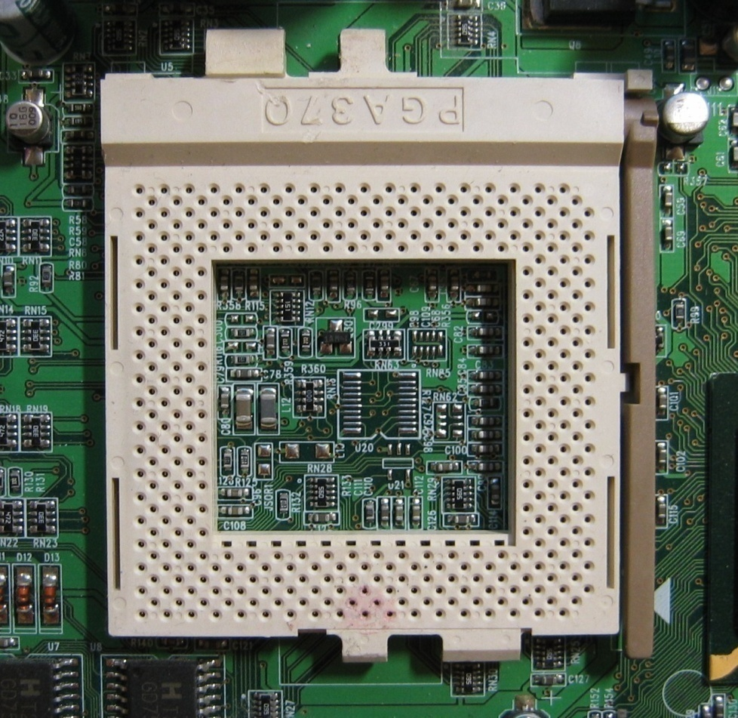
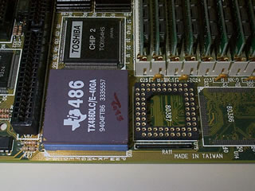
SOCKET
ZIF ou LIF
SOCKET de Pressão

Slide 7
O uso de um mesmo padrão de pinagem por mais de um processador permitiu que o usuário ou o técnico instalasse modelos diferentes de processadores em uma mesma placa-mãe simplesmente tirando o processador antigo e colocando um novo. É claro que para isso a placa-mãe tinha que ser compatível com esses processadores e ser configurada apropriadamente. Desde então tanto a Intel quanto a AMD vêm desenvolvendo uma série de socket e slots para serem utilizados por seus processadores.

Slide 8
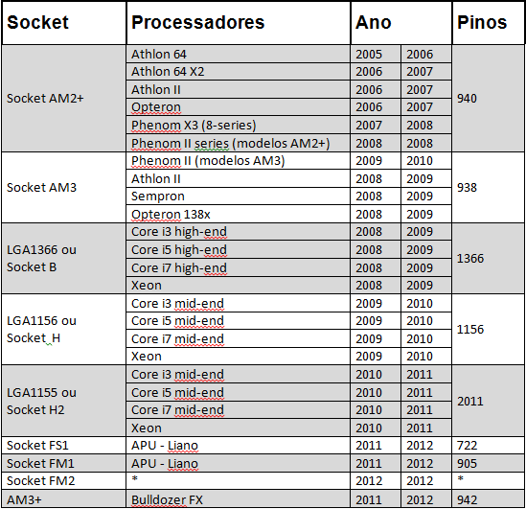

Slide 9
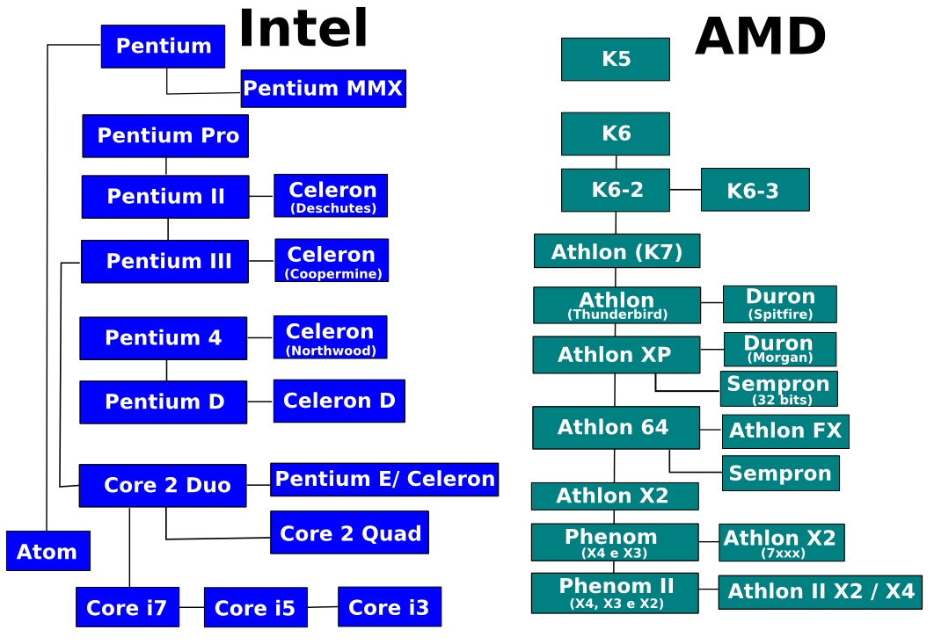
Comparativos de Processadores

Slide 10
Memória
Depois do processador, temos a memória RAM, usada pelo computador para armazenar os arquivos e programas que estão sendo executados, como uma espécie de mesa de trabalho. A quantidade de memória RAM disponível tem um grande efeito sobre o desempenho da máquina, já que sem memória RAM suficiente o sistema passa a usar memória swap, que é muito mais lenta.
A principal característica da memória RAM é que ela é volátil, ou seja, os dados se perdem ao reiniciar o micro. É por isso, que ao ligar o computador é necessário sempre refazer todo o processo de carregamento, em que o sistema operacional e aplicativos usados são transferidos do HD para a memória, onde são executados pelo processador.

Slide 11
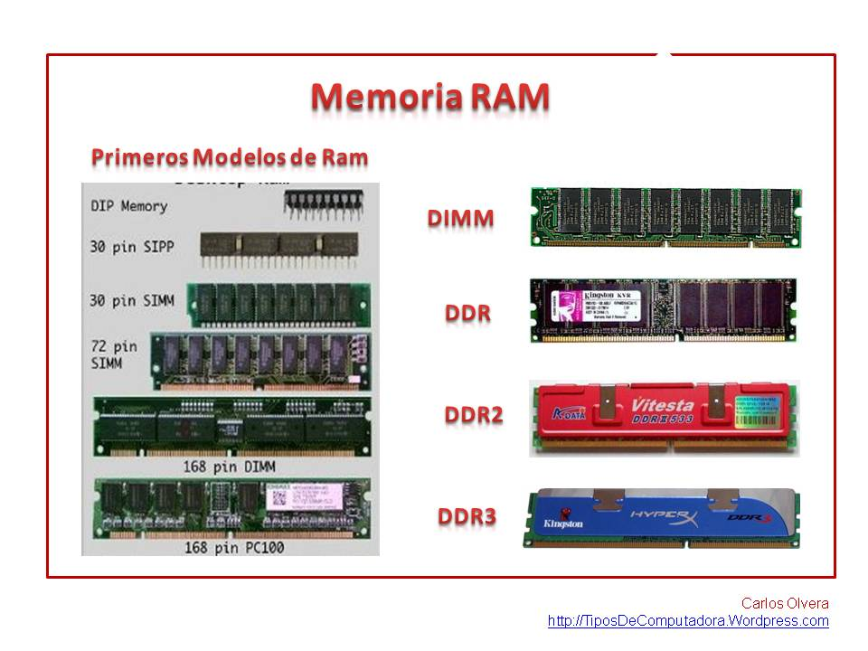

Slide 12
Tipos de Armazenamento
Armazenamento Temporário: São dispositivos que armazenam determinados dados enquanto está sendo fornecida energia ao mesmo, ou seja, quando desligamos o computador, estes dados são perdidos. Também são chamados de Memória Volátil. Os tipos de memória pertencentes a esta categoria são RAM (Randomic Access Memory – Memória de Acesso Aleatório) e ROM (Read Only Memory – Memória Somente Leitura).

Slide 13
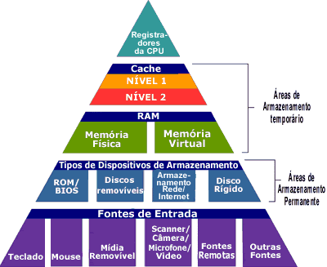
Armazenamento Secundário: São dispositivos que permitem o armazenamento permanente, ou seja, os dados só serão apagados caso o usuário ou o sistema efetue a exclusão.

Slide 14
Todos os micros modernos são equipados com algum tipo de memória DDR, seja ela: DDR, DDR2, DDR3 e DDR4. Em 2014 será lançado a memória DDR4 para servidores e em 2015 para laptops e desktops.
Antigamente, na época dos Pentium II e III, os primeiros Athlons e Durons, eram as memórias SDR (tipo mais antigo e mais lento) que dominavam o mercado.
Apesar de fisicamente muito parecidas, é fácil diferenciar os pentes SDR, DDR, DDR2, DDR3 e DDR4 pois, cada uma delas possui um ou mais chanfros que impedem que sejam usadas inadequadamente (uma vez que todas são incompatíveis entre si).

Slide 15
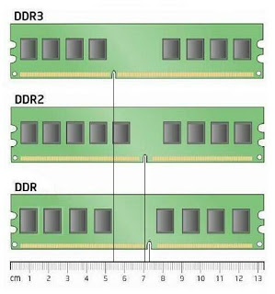

Slide 16
A evolução a memória RAM continua sendo muito mais lenta que o processador. Para atenuar a diferença, são usados dois níveis de cache, incluídos no próprio processador o cache L1, L2. Em alguns modelos de processador, o cache já é L3.
O cache L1 é extremamente rápido, trabalhando próximo à frequência nativa do processador. Na verdade, os dois trabalham na mesma frequência (geralmente menos de 128KB) e é dividido em cache de dados e cache de instruções.

Slide 17
O cache L2, é mais lento que o cache L1, porém é bem mais econômico em termos de transistores, permitindo que seja usado em maior quantidade podendo chegar a 1 MB.
De uma forma geral, quanto mais rápido o cache, mais espaço ele ocupa e menos é possível incluir no processador. Em processadores multicore (vários núcleos), cada núcleo possui seu próprio cache L1 e L2.
O cache L3, cada vez mais comum em processadores modernos. Ele é consideravelmente mais lento que os L1 e L2, e se diferencia dos demais principalmente por ser de uso compartilhado entre os núcleos e ter uma capacidade na ordem de vários megabytes.

Slide 18
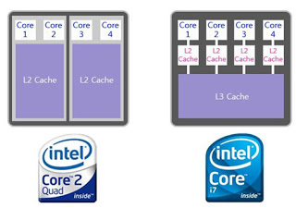

Slide 19
MEMÓRIA ROM
As memórias ROM (Read-Only Memory - Memória Somente de Leitura) recebem esse nome porque os dados são gravados nelas apenas uma vez. Depois disso, essas informações não podem ser apagadas ou alteradas, apenas lidas pelo computador, exceto por meio de procedimentos especiais. Outra característica das memórias ROM é que elas são do tipo não voláteis, isto é, os dados gravados não são perdidos na falta de energia elétrica ao dispositivo.
Principais tipos de memória ROM:

Slide 20
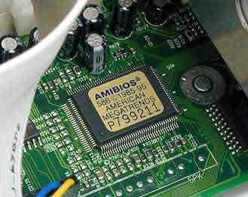
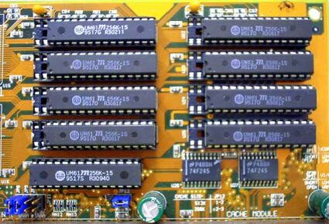

Slide 21
PROM (Programmable Read-Only Memory): esse é um dos primeiros tipos de memória ROM. A gravação de dados neste tipo é realizada por meio de aparelhos que trabalham através de uma reação física com elementos elétricos. Uma vez que isso ocorre, os dados gravados na memória PROM não podem ser apagados ou alterados.
EPROM (Erasable Programmable Read-Only Memory): as memórias EPROM têm como principal característica a capacidade de permitir que dados sejam regravados no dispositivo. Isso é feito com o auxílio de um componente que emite luz ultravioleta. Nesse processo, os dados gravados precisam ser apagados por completo. Somente depois disso é que uma nova gravação pode ser feita.

Slide 22
EEPROM (Electrically-Erasable Programmable Read-Only Memory): este tipo de memória ROM também permite a regravação de dados, no entanto, ao contrário do que acontece com as memórias EPROM, os processos para apagar e gravar dados são feitos eletricamente, fazendo com que não seja necessário mover o dispositivo de seu lugar para um aparelho especial para que a regravação ocorra.
EAROM (Electrically-Alterable Programmable Read-Only Memory): as memórias EAROM podem ser vistas como um tipo de EEPROM. Sua principal característica é o fato de que os dados gravados podem ser alterados aos poucos, razão pela qual esse tipo é geralmente utilizado em aplicações que exigem apenas reescrita parcial de informações.

Slide 23
Memória Flash
A memória Flash refere-se a um tipo particular de EEPROM ("Memória Somente de Leitura Programável Apagável Eletricamente"). É nada mais que um chip de memória de computador que mantém informações armazenadas sem a necessidade de uma fonte de energia.
É o tipo de memória usado em pen drives e cartões de memória para celulares, câmeras digitais e tablets.

